Slide 1
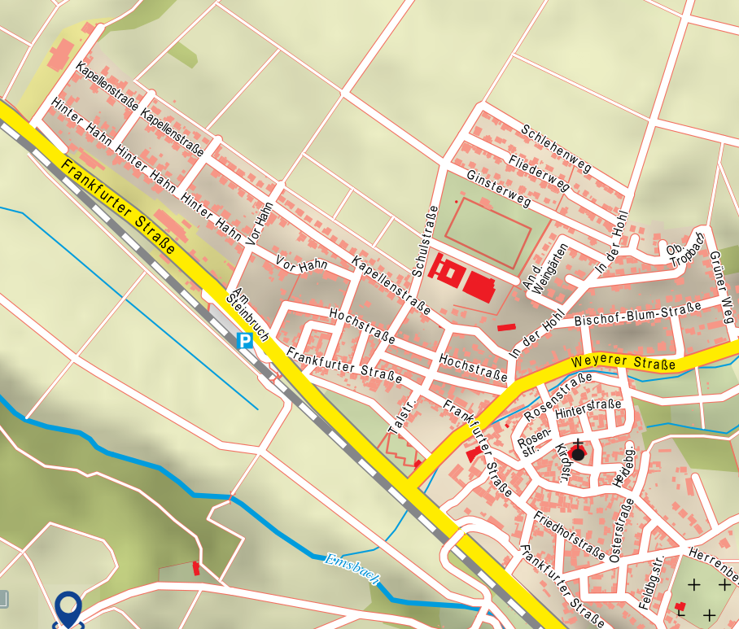
Von Limburg kommend
Laufrichtung zum Wendepunkt
Emstalhalle
Anmeldung
Von Villmar-Weyer kommend
DenkmalsplatzStart / Ziel
Laufrichtung:
Laufrichtung zum Wendepunkt
Von Bad Camberg kommend

